Slide 1
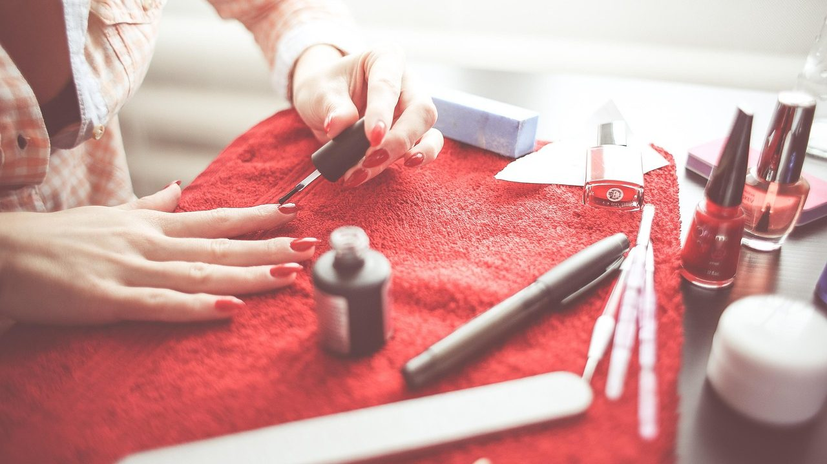
Manicura y pedicura
cosmética: qué
embellecen, qué
protegen y dónde
Salud y Estética
Ver el OA en saludyestetica.lumbre.lat
Notes:
Objeto de aprendizaje de Lumbre · Salud y Estética
Enlace: https://saludyestetica.lumbre.lat/object/sye-c08-r01-oa03-manicura-y-pedicura-cosmetica

Slide 2
termina el servicio
Salud y Estética
Ver el OA en saludyestetica.lumbre.lat
Notes:
Objeto de aprendizaje de Lumbre · Salud y Estética
Enlace: https://saludyestetica.lumbre.lat/object/sye-c08-r01-oa03-manicura-y-pedicura-cosmetica

Slide 3
Acerca de este OA · 1 de 2
Objetivo
Delimitar el alcance de una manicura y pedicura cosmética, ejecutar el servicio dentro de ese límite, reconocer el riesgo laboral de los acrilatos y decidir cuándo se suspende y se remite a valoración.
Manicura y pedicura cosmética: qué embellecen, qué protegen y dónde termina el servicio
3 / 77
Notes:
Enlace al OA: https://saludyestetica.lumbre.lat/object/sye-c08-r01-oa03-manicura-y-pedicura-cosmetica

Slide 4
Acerca de este OA · 2 de 2
Descripción
Lección sobre lo que sí hace un servicio cosmético de manos y pies —limpiar, dar forma, empujar la cutícula sin cortar, esmaltar y proteger— y lo que queda fuera: tratar infecciones, resolver una uña que se clava o reparar la matriz. Incluye etiqueta, producto a granel, acrilatos y criterios de suspensión.
Autoría: Salud y Estética
Etiquetas: manicura · pedicura · cosméticos · acrilatos · límites del servicio
Manicura y pedicura cosmética: qué embellecen, qué protegen y dónde termina el servicio
4 / 77
Notes:
Continuación de «Acerca de este OA» (2 de 2).

Slide 5
Sección · 1 de 3
Manicura y pedicura cosmética: qué embellecen, qué protegen y dónde termina el servicio
Público y alcance
Personas que contratan servicios de uñas y profesionales que los prestan en casa o en un establecimiento. No requiere experiencia previa, no habilita para ejercer una profesión sanitaria y no sustituye la valoración de un profesional de la salud.
Manicura y pedicura cosmética: qué embellecen, qué protegen y dónde termina el servicio
5 / 77

Slide 6
Sección · 2 de 3
En la pizarra de un salón de barrio —caso ficticio, nombre inventado— se lee: «tratamiento para hongos, uñas encarnadas y callos». Verónica entra con dolor en el borde de una uña del pie y pide que se lo corten «hasta el fondo». La técnica tiene un frasco nuevo de «fortalecedor que repara la matriz», una lámpara de curado y buena voluntad.
Manicura y pedicura cosmética: qué embellecen, qué protegen y dónde termina el servicio
6 / 77
Notes:
Continuación de «Sección» (2 de 3).

Slide 7
Sección · 3 de 3
Ninguno de esos tres recursos resuelve lo que Verónica trae. Esta lección separa lo que un servicio cosmético sí hace —limpiar, dar forma, empujar la cutícula sin cortar, esmaltar y proteger— de lo que queda fuera: tratar una infección, resolver una uña que se clava, reparar la matriz o prometer crecimiento.
También explica por qué quien trabaja con acrilatos necesita ventilación, guantes y etiqueta, y por qué decir «hoy no» es parte del oficio.
Manicura y pedicura cosmética: qué embellecen, qué protegen y dónde termina el servicio
7 / 77
Notes:
Continuación de «Sección» (3 de 3).

Slide 8
Qué es un servicio cosmético de manos y pies · 1 de 2
Una manicura o pedicura cosmética es un servicio de embellecimiento y protección. Limpia la uña, da forma al borde, cuida la piel de alrededor y aplica color o brillo. La ley mexicana define como cosméticos los productos que actúan sobre las partes superficiales del cuerpo, entre ellas las uñas, con finalidades como limpiar, modificar el aspecto o proteger (F-001). Nada de eso incluye curar, diagnosticar ni resolver una infección. El servicio trabaja sobre lo que se ve y se toca; lo que está debajo de la piel no está en su alcance.
Manicura y pedicura cosmética: qué embellecen, qué protegen y dónde termina el servicio
8 / 77

Slide 9
Qué es un servicio cosmético de manos y pies · 2 de 2
Esa diferencia no es un tecnicismo: ordena el servicio completo. Si la uña está sana, la manicura puede dejarla mejor cuidada y más resistente al roce. Si hay dolor, un cambio de color, una uña que se clava o una herida, el servicio cosmético no es el siguiente paso; la valoración lo es. Un profesional que conoce el límite no pierde clientes: gana confianza, porque no promete lo que no puede cumplir. Las lecciones siguientes entran en productos y técnicas; esta fija el terreno y los pedidos que se rechazan.
Manicura y pedicura cosmética: qué embellecen, qué protegen y dónde termina el servicio
9 / 77
Notes:
Continuación de «Qué es un servicio cosmético de manos y pies» (2 de 2).

Slide 10
El servicio, paso a paso, y el límite de cada paso · 1 de 4
El servicio empieza antes del primer producto: se revisa, se pregunta y se acuerda qué se va a hacer. Retirar el esmalte anterior, limpiar y secar son pasos de preparación; el límite es no arrancar producto a la fuerza ni raspar la lámina. Dar forma con lima es cosmético; el límite es no adelgazar la uña ni excavar las esquinas. Empujar la cutícula después de remojar es cosmético; el límite es no cortarla hasta el pliegue ni forzar si duele. Cada paso tiene una frontera y la frontera se ve: es la piel intacta.
Manicura y pedicura cosmética: qué embellecen, qué protegen y dónde termina el servicio
10 / 77

Slide 11
El servicio, paso a paso, y el límite de cada paso · 2 de 4
El esmaltado también tiene límites. Se aplica sobre una lámina sana y seca, sin cubrir un cambio que no se ha valorado. En la pedicura, suavizar una callosidad es cosmético; cortar piel viva, abrir una grieta o retirar una lesión no lo es. Si en cualquier paso aparece sangre, dolor o una herida, se detiene el servicio. El criterio se repite porque es el mismo en todas las mesas: piel intacta, lámina intacta, dolor fuera. Lo demás es acabado, y el acabado nunca vale más que la integridad de la persona.
Manicura y pedicura cosmética: qué embellecen, qué protegen y dónde termina el servicio
11 / 77
Notes:
Continuación de «El servicio, paso a paso, y el límite de cada paso» (2 de 4).

Slide 12
El servicio, paso a paso, y el límite de cada paso · 3 de 4
Qué es y qué no es esta lección
Formación general, de carácter informativo. Delimita el alcance de un servicio cosmético y los criterios para detenerse; no diagnostica, no indica tratamientos y no sustituye una consulta. No habilita para ejercer una profesión sanitaria.
La lesión y la uña que se clava se remiten
Cortar una uña que se clava, abrir una grieta o cubrir un cambio de color no es manicura. Se suspende el servicio, se documenta y se recomienda valoración profesional.
Manicura y pedicura cosmética: qué embellecen, qué protegen y dónde termina el servicio
12 / 77
Notes:
Continuación de «El servicio, paso a paso, y el límite de cada paso» (3 de 4).

Slide 13
El servicio, paso a paso, y el límite de cada paso · 4 de 4
La carta de servicios también es un límite
Si el menú promete «curar hongos» o «reparar la matriz», el problema empieza en el anuncio. Cambiar la carta es tan importante como cambiar la técnica.
Manicura y pedicura cosmética: qué embellecen, qué protegen y dónde termina el servicio
13 / 77
Notes:
Continuación de «El servicio, paso a paso, y el límite de cada paso» (4 de 4).

Slide 14
La etiqueta manda: productos, promesas y producto a granel · 1 de 2
La etiqueta es el manual del producto. La norma mexicana de etiquetado exige instrucciones de uso y prohíbe las declaraciones que no pueden comprobarse y las que atribuyen a un cosmético acciones de medicamento (F-004). Eso significa que un frasco debe decir cómo se usa, qué precauciones tiene y qué contiene; si esa información se pierde, el producto deja de ser confiable. Trasvasar esmalte o gel a un envase sin etiqueta ahorra espacio y borra el lote, las instrucciones y la advertencia. En un servicio, ese ahorro se paga cuando algo reacciona y nadie sabe qué se aplicó.
Manicura y pedicura cosmética: qué embellecen, qué protegen y dónde termina el servicio
14 / 77

Slide 15
La etiqueta manda: productos, promesas y producto a granel · 2 de 2
Hay además reglas sobre la venta a granel: ciertos productos no pueden venderse así y, cuando se permite, el envase debe ser hermético y los utensilios deben estar limpios para cada producto (F-006). En el salón, eso se traduce en no rellenar frascos viejos con producto nuevo, no pasar el pincel de un frasco a otro sin limpiar y no usar un producto cuyo envase no se puede leer. La palabra «hipoalergénico» tampoco es libre: el reglamento exige pruebas de sensibilización para sostenerla (F-006). No es una garantía de que a nadie le vaya a reaccionar la piel, y no sustituye la prueba en una zona pequeña.
Manicura y pedicura cosmética: qué embellecen, qué protegen y dónde termina el servicio
15 / 77
Notes:
Continuación de «La etiqueta manda: productos, promesas y producto a granel» (2 de 2).

Slide 16
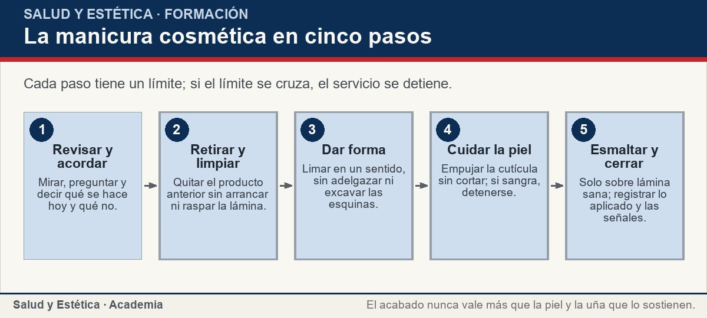
La etiqueta manda: productos, promesas y producto a granel
Cada paso tiene un límite; si el límite se cruza, el servicio se detiene.
Ver imagen original en el OA
Notes:
Imagen del OA: assets/fig-1-flujo.jpg
Texto alternativo: La manicura cosmética en cinco pasos
Pie: Cada paso tiene un límite; si el límite se cruza, el servicio se detiene.
Enlace: https://saludyestetica.lumbre.lat/object/sye-c08-r01-oa03-manicura-y-pedicura-cosmetica

Slide 17
Acrilatos: un riesgo laboral que se puede reducir · 1 de 2
Los acrilatos y geles se forman a partir de monómeros que polimerizan. La FDA señala que los polímeros suelen ser seguros, pero que trazas de monómeros reactivos pueden producir reacciones adversas, como enrojecimiento, hinchazón y dolor en el lecho ungueal, en personas que se han sensibilizado a los metacrilatos (F-038). La misma fuente insiste en evitar el contacto con la piel para reducir la probabilidad de alergia y en ventilar bien el área de trabajo (F-038). Para quien trabaja, eso se traduce en tres medidas concretas: ventilación, guantes cuando la tarea y el producto lo permitan, y lectura de la etiqueta.
Manicura y pedicura cosmética: qué embellecen, qué protegen y dónde termina el servicio
17 / 77

Slide 18
Acrilatos: un riesgo laboral que se puede reducir · 2 de 2
La sensibilización no se entrena: el contacto repetido vuelve a despertar la reacción. Si aparece comezón, ronchas, ardor o dificultad para respirar, se suspende el trabajo, se retira el producto de la piel y se busca valoración; no se espera a que el cuerpo se adapte. La FDA aclara además que no existe una prohibición general del monómero de metil metacrilato en cosméticos (F-038): el problema no es un mito de prohibición, sino la exposición y el contacto con la piel. Esta lección no fija límites de exposición ni tiempos de curado; esos datos no están en la fuente y no se inventan.
Manicura y pedicura cosmética: qué embellecen, qué protegen y dónde termina el servicio
18 / 77
Notes:
Continuación de «Acrilatos: un riesgo laboral que se puede reducir» (2 de 2).

Slide 19
Acrilatos: un riesgo laboral que se puede reducir
Pedidos que llegan a la mesa y la respuesta dentro del rol cosmético. No son diagnósticos: son decisiones de servicio.
Manicura y pedicura cosmética: qué embellecen, qué protegen y dónde termina el servicio
19 / 77
Notes:
Título completo de la tabla que sigue.

Slide 20
Tabla · 1 de 2
Pedido o situación | Qué observar | Respuesta
«Cúreme el hongo» | Promesa terapéutica en la carta o en el envase | Explicar que un cosmético no trata; remitir a valoración.
Uña que se clava y duele | Borde que presiona la piel, hinchazón o pus | No cortar la esquina; suspender y remitir.
Piel roja, caliente e hinchada | El enrojecimiento avanza por el dedo | Suspender y recomendar atención médica inmediata.
Manicura y pedicura cosmética: qué embellecen, qué protegen y dónde termina el servicio
20 / 77
Notes:
Tabla del OA: Tabla
Enlace: https://saludyestetica.lumbre.lat/object/sye-c08-r01-oa03-manicura-y-pedicura-cosmetica

Slide 21
Tabla · 2 de 2
Pedido o situación | Qué observar | Respuesta
Lesión elevada o herida cerca de la uña | Sangra, crece o no cierra | No cortar ni cubrir; documentar y remitir.
Producto trasvasado sin etiqueta | No se lee el lote ni las instrucciones | No usarlo; volver al envase original o descartarlo.
«Algo que repare la matriz» | Promesa de crecimiento o reparación | Explicar el alcance del cosmético y ofrecer protección.
Manicura y pedicura cosmética: qué embellecen, qué protegen y dónde termina el servicio
21 / 77
Notes:
Tabla del OA: Tabla
Enlace: https://saludyestetica.lumbre.lat/object/sye-c08-r01-oa03-manicura-y-pedicura-cosmetica

Slide 22
Cuándo se detiene el servicio: lesión, uña que se clava, señales de infección · 1 de 3
Hay pedidos que suenan cosméticos y no lo son. «Córtame la esquina, que se me clava», «pélame ese callo hasta el fondo», «cúbreme el hongo para la boda». El primero pide resolver un problema mecánico y doloroso en el que la uña presiona la piel; el segundo, cortar piel que puede estar inflamada; el tercero, esconder un cambio que necesita valoración. Ninguno se resuelve en la mesa de manicura. El límite no es una opinión del salón: es la frontera entre embellecer y atender un problema de salud real.
Manicura y pedicura cosmética: qué embellecen, qué protegen y dónde termina el servicio
22 / 77

Slide 23
Cuándo se detiene el servicio: lesión, uña que se clava, señales de infección · 2 de 3
Las señales que obligan a detenerse son concretas: dolor, pus, calor, hinchazón, enrojecimiento que avanza, una uña que se separa del lecho, una grieta profunda o una lesión que crece.
La Academia Americana de Dermatología indica atención médica inmediata para la piel roja, hinchada, caliente y dolorosa que se extiende (F-014); el CDC recomienda valoración con pruebas cuando la uña cambia de color, se engrosa o se rompe con facilidad (F-014).
Manicura y pedicura cosmética: qué embellecen, qué protegen y dónde termina el servicio
23 / 77
Notes:
Continuación de «Cuándo se detiene el servicio: lesión, uña que se clava, señales de infección» (2 de 3).

Slide 24
Cuándo se detiene el servicio: lesión, uña que se clava, señales de infección · 3 de 3
Detenerse no es perder el servicio: es evitar un daño y derivar a quien sí puede resolverlo. La persona se va con una explicación clara y una nota, no con un esmalte que oculta el problema.
Manicura y pedicura cosmética: qué embellecen, qué protegen y dónde termina el servicio
24 / 77
Notes:
Continuación de «Cuándo se detiene el servicio: lesión, uña que se clava, señales de infección» (3 de 3).

Slide 25
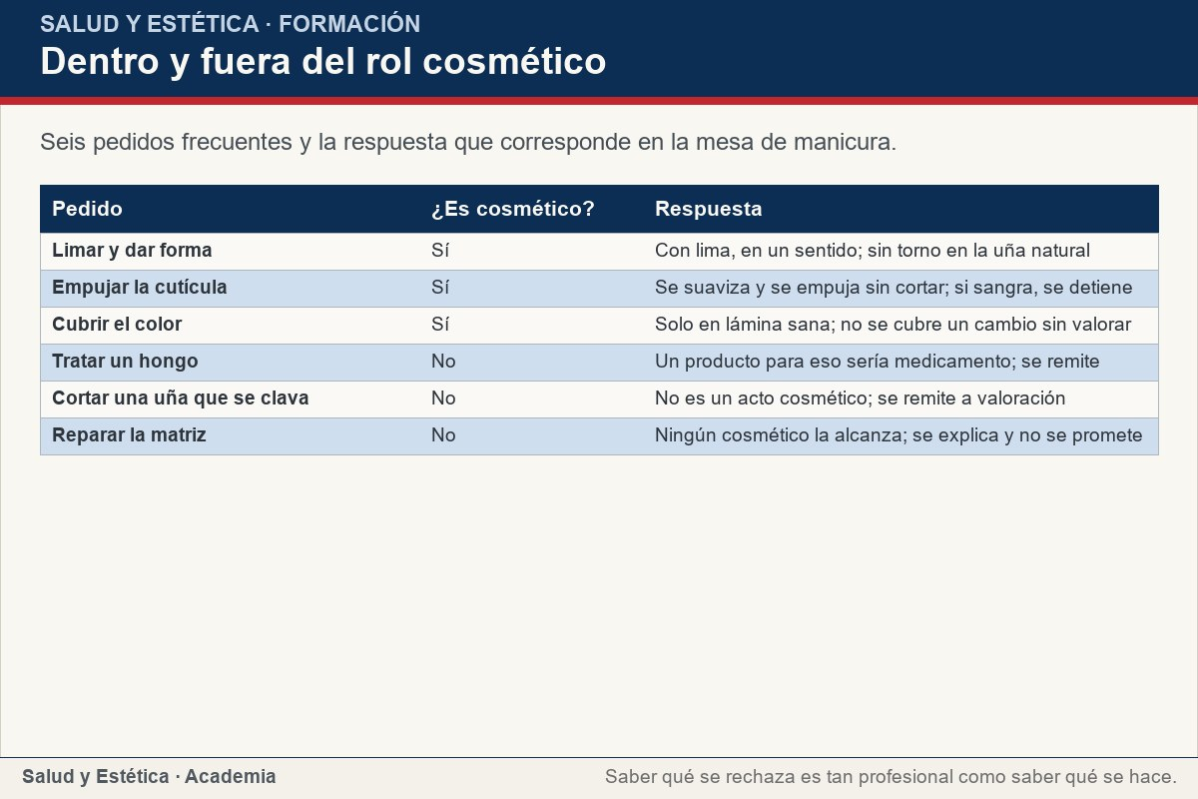
Cuándo se detiene el servicio: lesión, uña que se clava, señales de infección
Seis pedidos frecuentes y la respuesta que corresponde en la mesa de manicura.
Ver imagen original en el OA
Notes:
Imagen del OA: assets/fig-2-matriz.jpg
Texto alternativo: Dentro y fuera del rol cosmético
Pie: Seis pedidos frecuentes y la respuesta que corresponde en la mesa de manicura.
Enlace: https://saludyestetica.lumbre.lat/object/sye-c08-r01-oa03-manicura-y-pedicura-cosmetica

Slide 26
Qué hace responsable a un establecimiento y qué no se puede inventar · 1 de 2
Un establecimiento que presta servicios de atención médica notifica su funcionamiento a la autoridad sanitaria; la ficha del trámite describe el aviso como la notificación inicial que permite operar legalmente un establecimiento de servicios de salud (F-008). Un salón que solo hace manicura y pedicura cosmética no se convierte en establecimiento médico por ello, y la aplicación del aviso depende de si presta o no servicios de atención médica y de las reglas de la entidad (F-008). Conviene leerlo dos veces antes de afirmar que un salón «debe» o «no debe» tramitarlo.
Manicura y pedicura cosmética: qué embellecen, qué protegen y dónde termina el servicio
26 / 77

Slide 27
Qué hace responsable a un establecimiento y qué no se puede inventar · 2 de 2
Lo que sí puede hacer cualquier negocio es autoverificarse con una guía oficial pensada para establecimientos estéticos sin cirugía (F-008), y decidir su propio protocolo: cuándo rechaza un servicio, qué registra, cómo limpia y cómo forma a su personal. Eso es configurable por cada establecimiento y no se presenta como ley. Lo que no se inventa es una certificación que convierta la manicura en acto médico, ni un curso que habilite para tratar infecciones. La responsabilidad se demuestra en el registro, la limpieza y la decisión de detenerse, no en un diploma en la pared.
Manicura y pedicura cosmética: qué embellecen, qué protegen y dónde termina el servicio
27 / 77
Notes:
Continuación de «Qué hace responsable a un establecimiento y qué no se puede inventar» (2 de 2).

Slide 28
Sección
Qué hace responsable a un establecimiento y qué no se puede inventar · Procedimiento: manicura cosmética con límites · Paso 1 de 6
Revisa y acuerda
Luz clara, manos lavadas y la persona delante. Mira las diez uñas, la piel y los pliegues; pregunta por dolor, cambios y uñas que se clavan. Di en voz alta qué se hace, qué no se hace y por qué. Si hay una señal de las que obligan a detenerse, no empieces.
Manicura y pedicura cosmética: qué embellecen, qué protegen y dónde termina el servicio
28 / 77
Notes:
Recorrido: Procedimiento: manicura cosmética con límites
Paso 1 de 6: Revisa y acuerda
Texto del paso: Luz clara, manos lavadas y la persona delante. Mira las diez uñas, la piel y los pliegues; pregunta por dolor, cambios y uñas que se clavan. Di en voz alta qué se hace, qué no se hace y por qué. Si hay una señal de las que obligan a detenerse, no empieces.
Enlace: https://saludyestetica.lumbre.lat/object/sye-c08-r01-oa03-manicura-y-pedicura-cosmetica

Slide 29
Sección
Qué hace responsable a un establecimiento y qué no se puede inventar · Procedimiento: manicura cosmética con límites · Paso 2 de 6
Retira el producto anterior
Usa el producto indicado en la etiqueta y la ventilación adecuada. Deja actuar el tiempo que indique el envase, sin arrancar ni raspar la lámina. Si el producto anterior está adherido y retirarlo exige fuerza, se detiene y se explica: la lámina no se sacrifica por el acabado.
Manicura y pedicura cosmética: qué embellecen, qué protegen y dónde termina el servicio
29 / 77
Notes:
Recorrido: Procedimiento: manicura cosmética con límites
Paso 2 de 6: Retira el producto anterior
Texto del paso: Usa el producto indicado en la etiqueta y la ventilación adecuada. Deja actuar el tiempo que indique el envase, sin arrancar ni raspar la lámina. Si el producto anterior está adherido y retirarlo exige fuerza, se detiene y se explica: la lámina no se sacrifica por el acabado.
Enlace: https://saludyestetica.lumbre.lat/object/sye-c08-r01-oa03-manicura-y-pedicura-cosmetica

Slide 30
Sección
Qué hace responsable a un establecimiento y qué no se puede inventar · Procedimiento: manicura cosmética con límites · Paso 3 de 6
Limpia y seca
Limpia la uña y la piel con agua y jabón suave o el limpiador indicado; seca bien, sobre todo alrededor del pliegue y entre los dedos de los pies. La zona de trabajo debe quedar seca antes de limar o esmaltar. No uses el mismo paño para varias personas.
Manicura y pedicura cosmética: qué embellecen, qué protegen y dónde termina el servicio
30 / 77
Notes:
Recorrido: Procedimiento: manicura cosmética con límites
Paso 3 de 6: Limpia y seca
Texto del paso: Limpia la uña y la piel con agua y jabón suave o el limpiador indicado; seca bien, sobre todo alrededor del pliegue y entre los dedos de los pies. La zona de trabajo debe quedar seca antes de limar o esmaltar. No uses el mismo paño para varias personas.
Enlace: https://saludyestetica.lumbre.lat/object/sye-c08-r01-oa03-manicura-y-pedicura-cosmetica

Slide 31
Sección
Qué hace responsable a un establecimiento y qué no se puede inventar · Procedimiento: manicura cosmética con límites · Paso 4 de 6
Da forma
Lima el borde libre en un solo sentido, con lima de grano adecuado. No adelgaces la lámina ni excaves las esquinas; en los pies, el borde se lima recto. Si la uña está fina, marcada o se separa, no insistas en el pulido: limita el trabajo a limpiar y proteger.
Manicura y pedicura cosmética: qué embellecen, qué protegen y dónde termina el servicio
31 / 77
Notes:
Recorrido: Procedimiento: manicura cosmética con límites
Paso 4 de 6: Da forma
Texto del paso: Lima el borde libre en un solo sentido, con lima de grano adecuado. No adelgaces la lámina ni excaves las esquinas; en los pies, el borde se lima recto. Si la uña está fina, marcada o se separa, no insistas en el pulido: limita el trabajo a limpiar y proteger.
Enlace: https://saludyestetica.lumbre.lat/object/sye-c08-r01-oa03-manicura-y-pedicura-cosmetica

Slide 32
Sección
Qué hace responsable a un establecimiento y qué no se puede inventar · Procedimiento: manicura cosmética con límites · Paso 5 de 6
Cuida la piel sin cortar
Remoja si hace falta y empuja la cutícula con palito de madera, en plano y sin forzar. No cortes hasta el pliegue ni arranques piel. Suaviza una callosidad sin cortar piel viva. Si aparece sangre o dolor, detente, limpia la zona y no continúes ese día.
Manicura y pedicura cosmética: qué embellecen, qué protegen y dónde termina el servicio
32 / 77
Notes:
Recorrido: Procedimiento: manicura cosmética con límites
Paso 5 de 6: Cuida la piel sin cortar
Texto del paso: Remoja si hace falta y empuja la cutícula con palito de madera, en plano y sin forzar. No cortes hasta el pliegue ni arranques piel. Suaviza una callosidad sin cortar piel viva. Si aparece sangre o dolor, detente, limpia la zona y no continúes ese día.
Enlace: https://saludyestetica.lumbre.lat/object/sye-c08-r01-oa03-manicura-y-pedicura-cosmetica

Slide 33
Sección
Qué hace responsable a un establecimiento y qué no se puede inventar · Procedimiento: manicura cosmética con límites · Paso 6 de 6
Esmalta, cierra y registra
Aplica solo sobre lámina sana y seca, siguiendo la etiqueta. Al terminar, explica qué se aplicó, qué señales debe vigilar y cuándo consultar. Anota producto, lote y observaciones. Si decidiste no prestar el servicio, deja registrado el motivo y la recomendación.
Manicura y pedicura cosmética: qué embellecen, qué protegen y dónde termina el servicio
33 / 77
Notes:
Recorrido: Procedimiento: manicura cosmética con límites
Paso 6 de 6: Esmalta, cierra y registra
Texto del paso: Aplica solo sobre lámina sana y seca, siguiendo la etiqueta. Al terminar, explica qué se aplicó, qué señales debe vigilar y cuándo consultar. Anota producto, lote y observaciones. Si decidiste no prestar el servicio, deja registrado el motivo y la recomendación.
Enlace: https://saludyestetica.lumbre.lat/object/sye-c08-r01-oa03-manicura-y-pedicura-cosmetica

Slide 34
Sección
Qué hace responsable a un establecimiento y qué no se puede inventar · Caso trabajado: el cartel que prometía curar · Paso 1 de 4
Los datos del caso
Caso ficticio. Verónica, nombre inventado, 41 años, entra a un salón cuya pizarra anuncia «tratamiento para hongos y uñas encarnadas». Trae dolor en el borde de una uña del pie y pide que se la corten hasta el fondo para que deje de molestar.
Manicura y pedicura cosmética: qué embellecen, qué protegen y dónde termina el servicio
34 / 77
Notes:
Recorrido: Caso trabajado: el cartel que prometía curar
Paso 1 de 4: Los datos del caso
Texto del paso: Caso ficticio. Verónica, nombre inventado, 41 años, entra a un salón cuya pizarra anuncia «tratamiento para hongos y uñas encarnadas». Trae dolor en el borde de una uña del pie y pide que se la corten hasta el fondo para que deje de molestar.
Enlace: https://saludyestetica.lumbre.lat/object/sye-c08-r01-oa03-manicura-y-pedicura-cosmetica

Slide 35
Sección
Qué hace responsable a un establecimiento y qué no se puede inventar · Caso trabajado: el cartel que prometía curar · Paso 2 de 4
Qué se observa
El borde de la uña presiona la piel, que está hinchada y roja; hay dolor al tacto. No se intenta cortar la esquina ni introducir instrumental bajo el borde. La técnica explica que ese problema no se resuelve con un corte cosmético y que manipularlo puede empeorar la zona.
Manicura y pedicura cosmética: qué embellecen, qué protegen y dónde termina el servicio
35 / 77
Notes:
Recorrido: Caso trabajado: el cartel que prometía curar
Paso 2 de 4: Qué se observa
Texto del paso: El borde de la uña presiona la piel, que está hinchada y roja; hay dolor al tacto. No se intenta cortar la esquina ni introducir instrumental bajo el borde. La técnica explica que ese problema no se resuelve con un corte cosmético y que manipularlo puede empeorar la zona.
Enlace: https://saludyestetica.lumbre.lat/object/sye-c08-r01-oa03-manicura-y-pedicura-cosmetica

Slide 36
Sección
Qué hace responsable a un establecimiento y qué no se puede inventar · Caso trabajado: el cartel que prometía curar · Paso 3 de 4
Qué se decide
No se presta el servicio de pedicura ese día. Se limpia y se seca la zona sin aplicar producto, se recomienda valoración y se le entrega una nota con lo observado. En la carta del salón se retiran las frases «tratamiento para hongos» y «uñas encarnadas», porque prometen algo que el servicio no puede hacer.
Manicura y pedicura cosmética: qué embellecen, qué protegen y dónde termina el servicio
36 / 77
Notes:
Recorrido: Caso trabajado: el cartel que prometía curar
Paso 3 de 4: Qué se decide
Texto del paso: No se presta el servicio de pedicura ese día. Se limpia y se seca la zona sin aplicar producto, se recomienda valoración y se le entrega una nota con lo observado. En la carta del salón se retiran las frases «tratamiento para hongos» y «uñas encarnadas», porque prometen algo que el servicio no puede hacer.
Enlace: https://saludyestetica.lumbre.lat/object/sye-c08-r01-oa03-manicura-y-pedicura-cosmetica

Slide 37
Sección
Qué hace responsable a un establecimiento y qué no se puede inventar · Caso trabajado: el cartel que prometía curar · Paso 4 de 4
Qué se registra
En la hoja: «dolor en el borde de la uña del primer dedo; piel hinchada y roja; no se cortó ni se cubrió; se recomendó valoración». Se anota también el cambio de la carta de servicios y la fecha. La próxima vez que Verónica llegue con una indicación profesional, el servicio se ajusta a esa indicación.
Manicura y pedicura cosmética: qué embellecen, qué protegen y dónde termina el servicio
37 / 77
Notes:
Recorrido: Caso trabajado: el cartel que prometía curar
Paso 4 de 4: Qué se registra
Texto del paso: En la hoja: «dolor en el borde de la uña del primer dedo; piel hinchada y roja; no se cortó ni se cubrió; se recomendó valoración». Se anota también el cambio de la carta de servicios y la fecha. La próxima vez que Verónica llegue con una indicación profesional, el servicio se ajusta a esa indicación.
Enlace: https://saludyestetica.lumbre.lat/object/sye-c08-r01-oa03-manicura-y-pedicura-cosmetica

Slide 38
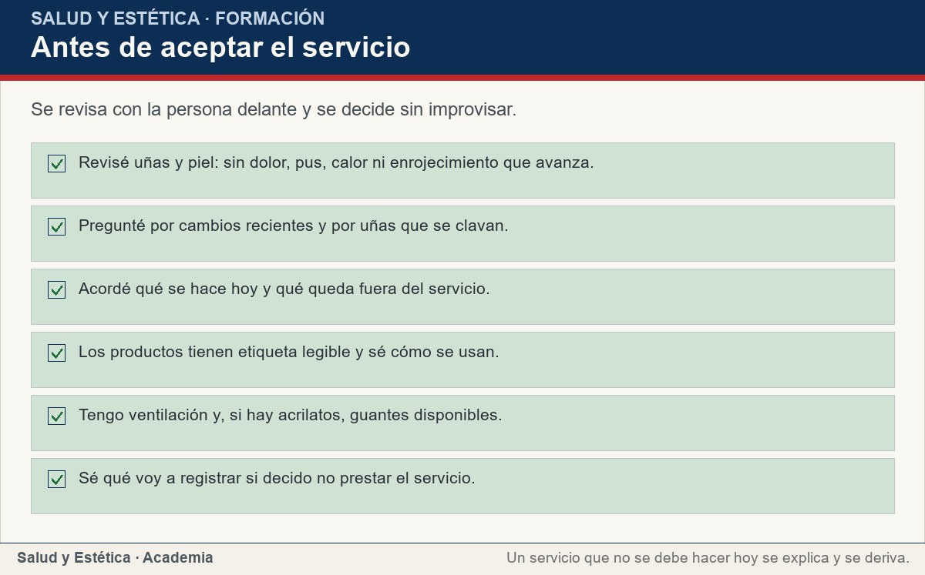
Qué hace responsable a un establecimiento y qué no se puede inventar
Se revisa con la persona delante y se decide sin improvisar.
Ver imagen original en el OA
Notes:
Imagen del OA: assets/fig-3-checklist.jpg
Texto alternativo: Antes de aceptar el servicio
Pie: Se revisa con la persona delante y se decide sin improvisar.
Enlace: https://saludyestetica.lumbre.lat/object/sye-c08-r01-oa03-manicura-y-pedicura-cosmetica

Slide 39
Errores frecuentes · 1 de 2
•
Anunciar «tratamiento para hongos» en la carta. Un cosmético no puede atribuirse acciones de medicamento; un producto destinado a tratar un hongo sería medicamento. El anuncio promete lo que el servicio no puede cumplir.
•
Cortar la esquina de una uña que se clava. No es un acto cosmético y puede abrir la piel o empeorar el dolor; corresponde valoración, no un corte más profundo.
Manicura y pedicura cosmética: qué embellecen, qué protegen y dónde termina el servicio
39 / 77

Slide 40
Errores frecuentes · 2 de 2
•
Trasvasar producto a un frasco sin etiqueta. Se pierden instrucciones, precauciones y lote; si algo reacciona, nadie puede decir qué se aplicó ni cuándo se abrió.
•
Trabajar acrilatos sin ventilación ni guantes. El contacto con la piel y los vapores favorecen la sensibilización a metacrilatos; la reacción no se acostumbra, empeora.
•
Prometer que el gel fortalece la uña. El gel cambia el aspecto y protege la lámina, pero no repara la matriz ni garantiza crecimiento; prometerlo es vender otra cosa.
Manicura y pedicura cosmética: qué embellecen, qué protegen y dónde termina el servicio
40 / 77
Notes:
Continuación de «Errores frecuentes» (2 de 2).

Slide 41
Criterios para decidir · 1 de 5
1.
Si el pedido es tratar un hongo, cortar una uña que se clava o abrir una lesión, no es cosmético: se explica y se remite.
2.
Si hay dolor, pus, calor, hinchazón o enrojecimiento que avanza, se suspende el servicio y se recomienda atención médica.
3.
Si un producto no tiene etiqueta legible, no se usa: sin instrucciones y sin lote no hay forma de usarlo con criterio.
4.
Si la tarea exige cortar piel viva o fuerza sobre la lámina, se detiene: el acabado no justifica el daño.
Manicura y pedicura cosmética: qué embellecen, qué protegen y dónde termina el servicio
41 / 77

Slide 42
Criterios para decidir · 2 de 5
5.
Si se trabaja con acrilatos, se ventila el área, se evita el contacto con la piel y se lee la etiqueta.
6.
Si el negocio anuncia un resultado que el servicio no puede dar, se corrige la carta antes de recibir al siguiente cliente.
Manicura y pedicura cosmética: qué embellecen, qué protegen y dónde termina el servicio
42 / 77
Notes:
Continuación de «Criterios para decidir» (2 de 5).

Slide 43
Criterios para decidir · 3 de 5
Límites y escalamiento
Suspende el servicio y recomienda valoración cuando haya dolor, pus, calor, hinchazón o un enrojecimiento que avanza; cuando una uña se clave, se separe del lecho o cambie de color o grosor; cuando una grieta sea profunda, sangre o no cierre; o cuando aparezca una lesión que crece.
Manicura y pedicura cosmética: qué embellecen, qué protegen y dónde termina el servicio
43 / 77
Notes:
Continuación de «Criterios para decidir» (3 de 5).

Slide 44
Criterios para decidir · 4 de 5
La Academia Americana de Dermatología indica atención médica inmediata para la piel roja, hinchada, caliente y dolorosa que se extiende (F-014), y el CDC recomienda valoración con pruebas para una uña que cambió de color, se engrosó o se rompe con facilidad (F-014). Para una urgencia de riesgo vital, acude al servicio de emergencias. Esta lección no clasifica urgencias ni indica tratamientos.
Manicura y pedicura cosmética: qué embellecen, qué protegen y dónde termina el servicio
44 / 77
Notes:
Continuación de «Criterios para decidir» (4 de 5).

Slide 45
Criterios para decidir · 5 de 5
Si el problema aparece después de un servicio, guarda el envase, anota el lote y la fecha, y explica qué se aplicó y en qué zona. Un cosmético no trata infecciones ni lesiones: su función es limpiar, proteger o modificar el aspecto (F-001).
Manicura y pedicura cosmética: qué embellecen, qué protegen y dónde termina el servicio
45 / 77
Notes:
Continuación de «Criterios para decidir» (5 de 5).

Slide 46
Actividad 1 · Opción múltiple
Sección: Comprueba lo que aprendiste
Una clienta pide que le «cures» un hongo con un producto del salón. ¿Qué corresponde hacer?
A) Aplicar el producto más fuerte que haya y cubrir con gel.
B) Explicar que un cosmético no trata infecciones, no prometer y recomendar valoración.
C) Cortar la parte de la uña que se ve distinta y esmaltar.
D) Venderle el producto para que se lo aplique en casa.
Manicura y pedicura cosmética: qué embellecen, qué protegen y dónde termina el servicio
46 / 77
Notes:
Solución: B) Explicar que un cosmético no trata infecciones, no prometer y recomendar valoración.
Explicación: Un cosmético se define por finalidades como limpiar, proteger o modificar el aspecto, y no puede atribuirse acciones de medicamento. Un producto destinado a tratar un hongo sería medicamento, no cosmético.
Evidencia: Ley General de Salud, artículos 269 y 270 (F-001); FDA: los productos para uñas destinados a tratar problemas médicos son medicamentos (F-038).
Enlace al OA: https://saludyestetica.lumbre.lat/object/sye-c08-r01-oa03-manicura-y-pedicura-cosmetica

Slide 47
Actividad 2 · Opción múltiple
Sección: Comprueba lo que aprendiste
¿Para qué sirve la ventilación en el área donde se aplican acrilatos y geles?
A) Para que el producto se seque más rápido.
B) Para reducir la exposición a vapores y el riesgo de sensibilización.
C) Para esterilizar las herramientas sobre la mesa.
D) Para sustituir el uso de guantes.
Manicura y pedicura cosmética: qué embellecen, qué protegen y dónde termina el servicio
47 / 77
Notes:
Solución: B) Para reducir la exposición a vapores y el riesgo de sensibilización.
Explicación: La FDA insiste en ventilar bien el área y evitar el contacto con la piel para reducir la probabilidad de reacción alérgica a los metacrilatos. La ventilación no esteriliza herramientas ni sustituye los guantes.
Evidencia: FDA, Nail Care Products: infecciones y reacciones alérgicas, ventilación y contacto con la piel (F-038).
Enlace al OA: https://saludyestetica.lumbre.lat/object/sye-c08-r01-oa03-manicura-y-pedicura-cosmetica

Slide 48
Actividad 3 · Verdadero o falso
Sección: Comprueba lo que aprendiste
La FDA prohíbe de forma general el monómero de metil metacrilato en los productos cosméticos.
A) Verdadero
B) Falso
Manicura y pedicura cosmética: qué embellecen, qué protegen y dónde termina el servicio
48 / 77
Notes:
Solución: Falso
Explicación: La FDA aclara que no existe una regulación que prohíba de forma general ese monómero en cosméticos. El riesgo que documenta es la exposición y el contacto con la piel, no una prohibición vigente.
Evidencia: FDA: «No regulation specifically prohibits the use of methyl methacrylate monomer in cosmetic products» (F-038).
Enlace al OA: https://saludyestetica.lumbre.lat/object/sye-c08-r01-oa03-manicura-y-pedicura-cosmetica

Slide 49
Actividad 4 · Verdadero o falso
Sección: Comprueba lo que aprendiste
Un esmalte puede reparar la matriz y garantizar que la uña crezca más fuerte.
A) Verdadero
B) Falso
Manicura y pedicura cosmética: qué embellecen, qué protegen y dónde termina el servicio
49 / 77
Notes:
Solución: Falso
Explicación: La matriz está bajo la piel; el esmalte cubre la lámina y modifica su aspecto. Ningún cosmético aplicado por fuera repara la matriz ni garantiza crecimiento.
Evidencia: Definición y límites del cosmético en la Ley General de Salud, artículos 269 y 270 (F-001).
Enlace al OA: https://saludyestetica.lumbre.lat/object/sye-c08-r01-oa03-manicura-y-pedicura-cosmetica

Slide 50
Actividad 5 · Relacionar · 1 de 2
Sección: Comprueba lo que aprendiste
Relaciona cada situación con la respuesta que corresponde.
Columna A
1. Uña que se clava y duele
2. Piel caliente y roja que avanza
3. Producto sin etiqueta legible
4. Cliente pide «curar» un hongo
Columna B
A) Atención médica inmediata
B) No usarlo
Manicura y pedicura cosmética: qué embellecen, qué protegen y dónde termina el servicio
50 / 77
Notes:
Solución: Uña que se clava y duele → No cortar: remitir a valoración
Piel caliente y roja que avanza → Atención médica inmediata
Producto sin etiqueta legible → No usarlo
Cliente pide «curar» un hongo → Explicar el alcance y remitir
Evidencia: Las señales de infección se describen para detenerse y remitir (F-014); el cosmético no trata (F-001).
Enlace al OA: https://saludyestetica.lumbre.lat/object/sye-c08-r01-oa03-manicura-y-pedicura-cosmetica

Slide 51
Actividad 5 · Relacionar · 2 de 2
C) Explicar el alcance y remitir
D) No cortar: remitir a valoración
Manicura y pedicura cosmética: qué embellecen, qué protegen y dónde termina el servicio
51 / 77
Notes:
Continuación de «Actividad 5 · Relacionar» (2 de 2).

Slide 52
Actividad 6 · Completar la frase
Sección: Comprueba lo que aprendiste
La manicura cosmética limpia, da forma y ___ la uña; no la ___. Un producto destinado a tratar un hongo sería un ___.
Manicura y pedicura cosmética: qué embellecen, qué protegen y dónde termina el servicio
52 / 77
Notes:
Solución: protege · trata · medicamento
Explicación: El servicio cosmético embellece y protege. Tratar una infección queda fuera de su alcance; un producto con esa finalidad se considera medicamento.
Evidencia: Ley General de Salud, artículos 269 y 270 (F-001); FDA, Nail Care Products (F-038).
Enlace al OA: https://saludyestetica.lumbre.lat/object/sye-c08-r01-oa03-manicura-y-pedicura-cosmetica

Slide 53
Actividad 7 · Clasificar · 1 de 2
Sección: Comprueba lo que aprendiste
Clasifica cada decisión según a quién corresponde.
Categorías
• Dentro del servicio
• Fuera del servicio
• Lo decide el establecimiento
1. Limpiar y dar forma a la uña
2. Esmaltar una lámina sana y seca
3. Cortar una uña que se clava
Manicura y pedicura cosmética: qué embellecen, qué protegen y dónde termina el servicio
53 / 77
Notes:
Solución: 1. Limpiar y dar forma a la uña → Dentro del servicio
2. Esmaltar una lámina sana y seca → Dentro del servicio
3. Cortar una uña que se clava → Fuera del servicio
4. Tratar un hongo con un producto del salón → Fuera del servicio
5. Fijar el precio y el horario del servicio → Lo decide el establecimiento
6. Definir cuándo se rechaza un servicio → Lo decide el establecimiento
Evidencia: El alcance cosmético lo fija la ley (F-001); las condiciones comerciales son configurables por cada establecimiento.
Enlace al OA: https://saludyestetica.lumbre.lat/object/sye-c08-r01-oa03-manicura-y-pedicura-cosmetica

Slide 54
Actividad 7 · Clasificar · 2 de 2
4. Tratar un hongo con un producto del salón
5. Fijar el precio y el horario del servicio
6. Definir cuándo se rechaza un servicio
Clasifica cada elemento en una de las categorías.
Manicura y pedicura cosmética: qué embellecen, qué protegen y dónde termina el servicio
54 / 77
Notes:
Continuación de «Actividad 7 · Clasificar» (2 de 2).

Slide 55
Actividad 8 · Detective de errores
Sección: Comprueba lo que aprendiste
Marca la línea donde el servicio cruza su límite.
A) Reviso la uña y pregunto si duele o si notó un cambio.
B) Explico que hoy solo voy a limpiar, dar forma y esmaltar.
C) Como la uña se clava, recorto la esquina hasta el fondo para que deje de doler.
D) Si hubiera pus, calor o enrojecimiento, suspendería y remitiría.
E) Registro lo observado y lo que se aplicó.
Manicura y pedicura cosmética: qué embellecen, qué protegen y dónde termina el servicio
55 / 77
Notes:
Solución: C) Como la uña se clava, recorto la esquina hasta el fondo para que deje de doler.
Explicación: Cortar la esquina de una uña que se clava no es un acto cosmético y puede abrir la piel o empeorar el dolor. Corresponde remitir a valoración.
Evidencia: El servicio cosmético limpia, da forma y protege; la lesión y el dolor se remiten (F-001, F-014).
Enlace al OA: https://saludyestetica.lumbre.lat/object/sye-c08-r01-oa03-manicura-y-pedicura-cosmetica

Slide 56
Revisión rápida · 1 de 2
Criterio de avance
Se considera superado con al menos 70% de acierto agregado en las actividades cubiertas.
Actividades cubiertas
• Opción múltiple · sye-c08-r01-oa03-manicura-y-pedic-ex01
• Opción múltiple · sye-c08-r01-oa03-manicura-y-pedic-ex02
• Verdadero o falso · sye-c08-r01-oa03-manicura-y-pedic-ex03
• Verdadero o falso · sye-c08-r01-oa03-manicura-y-pedic-ex04
• Relacionar · sye-c08-r01-oa03-manicura-y-pedic-ex05
Manicura y pedicura cosmética: qué embellecen, qué protegen y dónde termina el servicio
56 / 77
Notes:
Compuerta de avance: Revisión rápida
Umbral declarado: 70%.
No se incluyen puntuaciones de ninguna sesión ni respuestas personales.
Enlace: https://saludyestetica.lumbre.lat/object/sye-c08-r01-oa03-manicura-y-pedicura-cosmetica

Slide 57
Revisión rápida · 2 de 2
• Completar la frase · sye-c08-r01-oa03-manicura-y-pedic-ex06
• Clasificar · sye-c08-r01-oa03-manicura-y-pedic-ex07
• Detective de errores · sye-c08-r01-oa03-manicura-y-pedic-ex08
Al superar: Ya distingues lo que hace el servicio cosmético y lo que se rechaza y se remite.
Si aún no se alcanza: Repasa la matriz de dentro y fuera del rol cosmético y vuelve a clasificar los pedidos de la tabla.
Manicura y pedicura cosmética: qué embellecen, qué protegen y dónde termina el servicio
57 / 77
Notes:
Continuación de «Revisión rápida» (2 de 2).

Slide 58
Actividad 9 · Reflexión
Sección: Comprueba lo que aprendiste
Piensa en la carta de servicios de un salón que conozcas o en lo que prometes cuando atiendes. Escribe tres frases que cambiarías para que digan solo lo que el servicio puede cumplir, y una situación en la que hoy dirías «no» y explicarías por qué.
Pregunta abierta · las respuestas personales no se incluyen en esta exportación.
Manicura y pedicura cosmética: qué embellecen, qué protegen y dónde termina el servicio
58 / 77
Notes:
Reflexión del OA: Piensa en la carta de servicios de un salón que conozcas o en lo que prometes cuando atiendes. Escribe tres frases que cambiarías para que digan solo lo que el servicio puede cumplir, y una situación en la que hoy dirías «no» y explicarías por qué.
No se exportan respuestas personales.
Enlace: https://saludyestetica.lumbre.lat/object/sye-c08-r01-oa03-manicura-y-pedicura-cosmetica

Slide 59
Juegos · Memoria del alcance cosmético
Cara A | Cara B
Manicura cosmética | Limpia, da forma y protege
Matriz | No se alcanza desde fuera
Hongo | Se valora; no se trata en el salón
Acrilatos | Riesgo de sensibilización laboral
Etiqueta | Instrucciones, precauciones y lote
Manicura y pedicura cosmética: qué embellecen, qué protegen y dónde termina el servicio
59 / 77
Notes:
Tabla del OA: Juegos · Memoria del alcance cosmético
Enlace: https://saludyestetica.lumbre.lat/object/sye-c08-r01-oa03-manicura-y-pedicura-cosmetica

Slide 60
Juegos · Memoria del alcance cosmético · Cómo practicar
Este es el contenido estático del juego. Para emparejar las cartas y practicar la interacción, abre el OA.
Abrir el juego en el OA
Manicura y pedicura cosmética: qué embellecen, qué protegen y dónde termina el servicio
60 / 77
Notes:
Juego de memoria: Juegos · Memoria del alcance cosmético
Enlace: https://saludyestetica.lumbre.lat/object/sye-c08-r01-oa03-manicura-y-pedicura-cosmetica

Slide 61
Juegos · Tarjetas para no cruzar el límite · Tarjeta 1 de 5
Pregunta
¿Qué hace una manicura cosmética?
Manicura y pedicura cosmética: qué embellecen, qué protegen y dónde termina el servicio
61 / 77
Notes:
Anverso: ¿Qué hace una manicura cosmética?
Reverso: Limpia, da forma, cuida la piel de alrededor, esmalta y protege. No trata infecciones ni repara la matriz.
Enlace: https://saludyestetica.lumbre.lat/object/sye-c08-r01-oa03-manicura-y-pedicura-cosmetica

Slide 62
Juegos · Tarjetas para no cruzar el límite · Tarjeta 1 de 5 · Respuesta
Respuesta
Limpia, da forma, cuida la piel de alrededor, esmalta y protege. No trata infecciones ni repara la matriz.
Manicura y pedicura cosmética: qué embellecen, qué protegen y dónde termina el servicio
62 / 77
Notes:
Respuesta de la tarjeta 1.

Slide 63
Juegos · Tarjetas para no cruzar el límite · Tarjeta 2 de 5
Pregunta
¿Qué pedidos se rechazan?
Manicura y pedicura cosmética: qué embellecen, qué protegen y dónde termina el servicio
63 / 77
Notes:
Anverso: ¿Qué pedidos se rechazan?
Reverso: Tratar un hongo, cortar una uña que se clava, abrir una lesión, cubrir un cambio sin valorar o prometer crecimiento.
Enlace: https://saludyestetica.lumbre.lat/object/sye-c08-r01-oa03-manicura-y-pedicura-cosmetica

Slide 64
Juegos · Tarjetas para no cruzar el límite · Tarjeta 2 de 5 · Respuesta
Respuesta
Tratar un hongo, cortar una uña que se clava, abrir una lesión, cubrir un cambio sin valorar o prometer crecimiento.
Manicura y pedicura cosmética: qué embellecen, qué protegen y dónde termina el servicio
64 / 77
Notes:
Respuesta de la tarjeta 2.

Slide 65
Juegos · Tarjetas para no cruzar el límite · Tarjeta 3 de 5
Pregunta
¿Qué tres medidas reducen el riesgo con acrilatos?
Manicura y pedicura cosmética: qué embellecen, qué protegen y dónde termina el servicio
65 / 77
Notes:
Anverso: ¿Qué tres medidas reducen el riesgo con acrilatos?
Reverso: Ventilación, evitar el contacto con la piel (guantes cuando proceda) y leer la etiqueta. No se inventan límites de exposición.
Enlace: https://saludyestetica.lumbre.lat/object/sye-c08-r01-oa03-manicura-y-pedicura-cosmetica

Slide 66
Juegos · Tarjetas para no cruzar el límite · Tarjeta 3 de 5 · Respuesta
Respuesta
Ventilación, evitar el contacto con la piel (guantes cuando proceda) y leer la etiqueta. No se inventan límites de exposición.
Manicura y pedicura cosmética: qué embellecen, qué protegen y dónde termina el servicio
66 / 77
Notes:
Respuesta de la tarjeta 3.

Slide 67
Juegos · Tarjetas para no cruzar el límite · Tarjeta 4 de 5
Pregunta
¿Por qué no se trasvasa producto a un frasco sin etiqueta?
Manicura y pedicura cosmética: qué embellecen, qué protegen y dónde termina el servicio
67 / 77
Notes:
Anverso: ¿Por qué no se trasvasa producto a un frasco sin etiqueta?
Reverso: Porque se pierden instrucciones, precauciones y lote; si hay una reacción, no se puede saber qué se aplicó.
Enlace: https://saludyestetica.lumbre.lat/object/sye-c08-r01-oa03-manicura-y-pedicura-cosmetica

Slide 68
Juegos · Tarjetas para no cruzar el límite · Tarjeta 4 de 5 · Respuesta
Respuesta
Porque se pierden instrucciones, precauciones y lote; si hay una reacción, no se puede saber qué se aplicó.
Manicura y pedicura cosmética: qué embellecen, qué protegen y dónde termina el servicio
68 / 77
Notes:
Respuesta de la tarjeta 4.

Slide 69
Juegos · Tarjetas para no cruzar el límite · Tarjeta 5 de 5
Pregunta
¿Qué señales obligan a suspender y remitir?
Manicura y pedicura cosmética: qué embellecen, qué protegen y dónde termina el servicio
69 / 77
Notes:
Anverso: ¿Qué señales obligan a suspender y remitir?
Reverso: Dolor, pus, calor, hinchazón, enrojecimiento que avanza, uña que se separa, grieta profunda o lesión que crece.
Enlace: https://saludyestetica.lumbre.lat/object/sye-c08-r01-oa03-manicura-y-pedicura-cosmetica

Slide 70
Juegos · Tarjetas para no cruzar el límite · Tarjeta 5 de 5 · Respuesta
Respuesta
Dolor, pus, calor, hinchazón, enrojecimiento que avanza, uña que se separa, grieta profunda o lesión que crece.
Manicura y pedicura cosmética: qué embellecen, qué protegen y dónde termina el servicio
70 / 77
Notes:
Respuesta de la tarjeta 5.

Slide 71
Para dominar este tema
Una manicura o pedicura cosmética deja las manos y los pies mejor cuidados cuando respeta su límite: limpiar, dar forma, empujar sin cortar, esmaltar y proteger. Haz hoy un ejercicio concreto: escribe la lista de lo que sí ofreces y la de lo que rechazas, y corrige cualquier frase que prometa curar, reparar o garantizar. Para la siguiente lección, sobre esmaltes, geles y acrilatos, lleva esa lista: será la base para elegir productos y proteger a quien los aplica.
Manicura y pedicura cosmética: qué embellecen, qué protegen y dónde termina el servicio
71 / 77

Slide 72
Fuentes y estado de revisión · 1 de 6
Fuentes consultadas:
F-001 · Ley General de Salud, Título Décimo Segundo, Capítulo IX, artículos 269, 270 y 271 (texto vigente, última reforma DOF 15-01-2026) · consulta: 2026-10-25 · alcance: Alcance federal en México: define producto cosmético, incluye las uñas, prohíbe atribuirle acciones de medicamento y considera medicamentos los productos con acción terapéutica. No regula la operación del salón.
Manicura y pedicura cosmética: qué embellecen, qué protegen y dónde termina el servicio
72 / 77

Slide 73
Fuentes y estado de revisión · 2 de 6
F-038 · FDA, Nail Care Products (seguridad de productos para uñas, acrilatos y exposición en salón) · https://www.fda.gov/cosmetics/cosmetic-products/nail-care-products · consulta: 2026-10-25 · alcance: Alcance de Estados Unidos: productos para tratar problemas médicos son medicamentos; ventilación, contacto con la piel y sensibilización a metacrilatos; sin prohibición general del MMA. Referencia técnica, no normativa mexicana.
Manicura y pedicura cosmética: qué embellecen, qué protegen y dónde termina el servicio
73 / 77
Notes:
Continuación de «Fuentes y estado de revisión» (2 de 6).

Slide 74
Fuentes y estado de revisión · 3 de 6
F-004 · NOM-141-SSA1/SCFI-2012, Etiquetado para productos cosméticos preenvasados. Etiquetado sanitario y comercial · https://dof.gob.mx/nota_detalle_popup.php?codigo=5269348 · consulta: 2026-10-25 · alcance: Alcance federal en México, etiquetado: instrucciones de uso, declaraciones prohibidas y leyendas precautorias. No fija concentraciones ni tiempos.
Manicura y pedicura cosmética: qué embellecen, qué protegen y dónde termina el servicio
74 / 77
Notes:
Continuación de «Fuentes y estado de revisión» (3 de 6).

Slide 75
Fuentes y estado de revisión · 4 de 6
F-006 · Reglamento de Control Sanitario de Productos y Servicios, Título Vigésimo Segundo, artículos 187 a 194 (DOF 09-08-1999) · https://salud.gob.mx/unidades/cdi/nom/compi/rcsps.html · consulta: 2026-10-25 · alcance: Alcance federal en México: productos de perfumería y belleza, prueba de hipoalergenicidad, límites a la venta a granel y envase hermético con utensilios limpios. No es una norma de técnica de manicura.
Manicura y pedicura cosmética: qué embellecen, qué protegen y dónde termina el servicio
75 / 77
Notes:
Continuación de «Fuentes y estado de revisión» (4 de 6).

Slide 76
Fuentes y estado de revisión · 5 de 6
F-008 · COFEPRIS, Aviso de funcionamiento y Guía de autoverificación para establecimientos de atención médica con fines estéticos sin procedimientos quirúrgicos · https://www.gob.mx/cofepris/acciones-y-programas/aviso-de-funcionamiento-de-responsable-sanitario-y-de-modificacion-o-baja · consulta: 2026-10-25 · alcance: Alcance federal con posible delegación estatal: notificación para operar un establecimiento de servicios de salud y guía de autoverificación estética. La aplicación a un salón depende de si presta servicios de atención médica.
Manicura y pedicura cosmética: qué embellecen, qué protegen y dónde termina el servicio
76 / 77
Notes:
Continuación de «Fuentes y estado de revisión» (5 de 6).

Slide 77
Fuentes y estado de revisión · 6 de 6
F-014 · American Academy of Dermatology, Cellulitis: overview, y CDC, About ringworm (infección fúngica de uñas) · https://www.aad.org/public/diseases/a-z/cellulitis-overview · consulta: 2026-10-25 · alcance: Alcance internacional: piel roja, hinchada, caliente y dolorosa que exige atención inmediata; cambios de color, grosor y fragilidad de la uña que se valoran con pruebas. No es normativa mexicana.
Estado de revisión: Revisión editorial, 2026-10-25. Revisión por profesional sanitario: no realizada, pendiente.
Manicura y pedicura cosmética: qué embellecen, qué protegen y dónde termina el servicio
77 / 77
Notes:
Continuación de «Fuentes y estado de revisión» (6 de 6).

